Slide 1
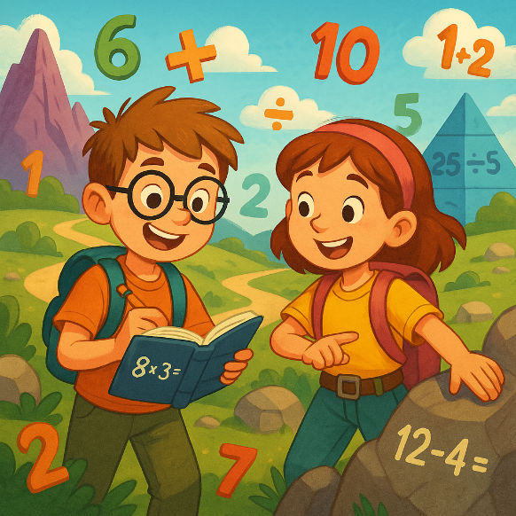

Linus och Mira i Pokémonvärlden:
Tidens Mysterium

Slide 2


Det var en vanlig måndagseftermiddag när Linus och Mira satt i klassrummet och jobbade med sina matteböcker. På tavlan stod dagens ämne: Tidens begrepp. Men Mira, som älskade Pokémon, kunde inte fokusera. Hon ritade en Pikachu i sin anteckningsbok medan Linus försökte räkna hur många minuter det går på en timme.
Plötsligt började lärarens gamla väggklocka blinka i starka, märkliga färger.
Innan de hann förstå
vad som hände, drogs
Linus och Mira in i ett
ljusblåvirvlande ”vortex”
och landade på en
mjuk, grön äng.
“Var är vi?” frågade Linus och såg sig omkring. Framför dem stod en hög, lysande Pokédex – en Pokémon-guide – men det verkade levande. “Välkomna till Pokémonvärlden!” sa Pokédexen med en elektrisk röst. “För att komma hem igen måste ni lösa tidens mysterium. Ni kommer att möta Pokémon som vaktar olika tidsbegrepp. Lycka till!”

Slide 3

Möte med Pikachu och Sekundens Kraft
Den första Pokémon de mötte var en skuttande Pikachu som hoppade upp och ner av glädje.
“Vill ni gå vidare?” frågade Pikachu. “Berätta då vad en sekund är!”
“En sekund är den minsta tidsenheten,” svarade Mira snabbt. Pikachu log och sa: “Rätt! Kom ihåg att det krävs många sekunder för att göra en minut – 60 för att vara exakt!” Pikachu lyste upp och försvann, och en dörr öppnades i ängen.

Slide 4

Charmander och Minutens Utmaning
Bakom dörren väntade Charmander, som försökte fånga en boll i luften.
“Hur många sekunder finns det i 5 minuter? Räkna snabbt annars kan jag inte fånga bollen” – sa han.
Linus började tänka högt: “En minut är 60 sekunder. Fem minuter är… 5 x 60 = 300 sekunder!”
Charmander nickade,
fångade bollen och sa:
“Bra räknat! Minuter
är små, men tillsammans
kan de bli en hel timme.
Nu går ni vidare.”

Slide 5

De gick vidare och mötte Jigglypuff, som sjöng en sång om timvisarna i timmarnas skog.
“Om jag har börjat sjunga vid klockan 2 på eftermiddagen och slutar två och halv timmar
senare, vilken tid är det då?”
frågade hon med ett fniss.
“Det är 16.30!” ropade Mira.
Jigglypuff log och sa:
“Rätt! En timme är 60 minuter,
och en halv timme är 30
minuter. Bra jobbat!
Det tar 24 timmar för
dygnet att gå runt!”- fortsatte
hon att sjunga.
Timme och Jigglypuff

Slide 6

Månadernas Magi med Bulbasaur
De gick in i en blommande trädgård där Bulbasaur ville plantera frön.
“Året är uppdelat i månader,” sa han. “Men vet ni vilken månad som får en extra dag vart fjärde år?”
“Det är februari, och det händer under ett skottår!” svarade Mira ivrigt.
Bulbasaur nickade och sa:
“Bra! Ett skottår har 366 dagar, inte 365. Det händer för att jorden behöver lite extra tid för att snurra runt solen.”

Slide 7


Nästa utmaning kom från Charizard, som vaktade fyra eldstoder.
“Ett år är uppdelat i fyra
delar som kallas kvartal,”
förklarade han. “Kan ni säga
hur många månader ett kvartal
innehåller?”
“Tre månader!” svarade Linus.
Charizard flammade upp och sa:
“Exakt! Fyra kvartal gör ett helt år. Ni är nästan där!”
*Bonus fråga: Hur mycket är en tredjedel av ett år?
Kvartalets Kamp med Charizard

Slide 8
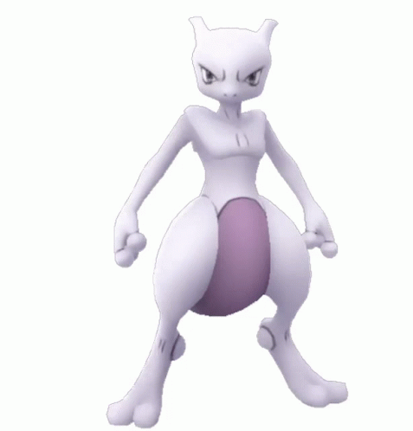
Årets Väktare: Mewtwo
Slutligen mötte de Mewtwo i en gigantisk kristallkammare.
“För att komma hem måste ni berätta vad ett år är,” sa han med en röst som ekade.
“Ett år är tiden det tar för jorden att snurra ett varv runt solen,” sa Mira. “Det är 12 månader, eller 52 veckor och en dag – och ibland två dagar om det är skottår!”
Mewtwo nickade och sa: “Ni har klarat tidens test. Nu ska jag skicka er hem.”

Slide 9


Tillbaka i Klassrummet
Plötsligt satt Linus och Mira tillbaka i klassrummet, precis som om ingen tid alls hade gått.
Men de visste att de hade lärt sig något viktigt – och haft ett spännande Pokémonäventyr!
“Tid är inte bara matte,” viskade Mira till Linus. “Det är ett äventyr!”

Slide 10

Vi ses igen i nästa äventyr!
Tanja Bajraktarova, Tallbohovskolan, Järfälla 11/2024

